Slide 1
Computación de Altas Prestaciones 2022-2023 Sesión 5

Slide 2
Computación de Altas Prestaciones
Computación en precisión finita, conceptos básicos
Normas vectoriales
Normas matriciales
Optimización de algoritmos matriciales

Slide 3

Estudio de Caso: Resolución de un Sistema de ecuaciones lineales
Supongamos que nos encargan resolver un Sistema de ecuaciones lineales,
en una aplicación en la que la precisión es importante (debemos comprobar que la solución está calculada correctamente)
para simular el proceso, vamos a resolver un sistema en Matlab, usando una matriz de Hilbert de tamaño 12
>>A=hilb(12); (A(i,j)=1/(i+j-1))

Slide 4
Estudio de Caso: Resolución de un Sistema de ecuaciones lineales
Vamos a resolver el sistema con la barra de Matlab (\) que sirve para resolver sistemas de ecuaciones lineales; Para comprobar que funciona correctamente, vamos a probar con un sistema del cual conocemos la solución
>>b=A*ones(12,1);
Ahora, al resolver el sistema Ax=b me debería dar x todo unos.
>>z=A\b
z =
1.0000
1.0000
1.0000
1.0000
0.9997
1.0018
0.9935
1.0141
0.9809
1.0156
0.9929
1.0014
Porque no funciona?

Slide 5
Computación con precisión finita
Los cálculos en el ordenador NO SON 100% EXACTOS.
Cada número se representa en el ordenador con un número finito de bits; en muchos casos, no se pueden guardar todos los dígitos, y se comete error de redondeo.
A menudo esto no tiene influencia, pero a veces sí (la matriz de Hilbert es un caso “patológico”, pero los casos patológicos a veces suceden…)
¿La solución que hemos obtenido, es aceptable?
¿Hasta que punto es una buena solución?
Tendríamos que MEDIR el error

Slide 6
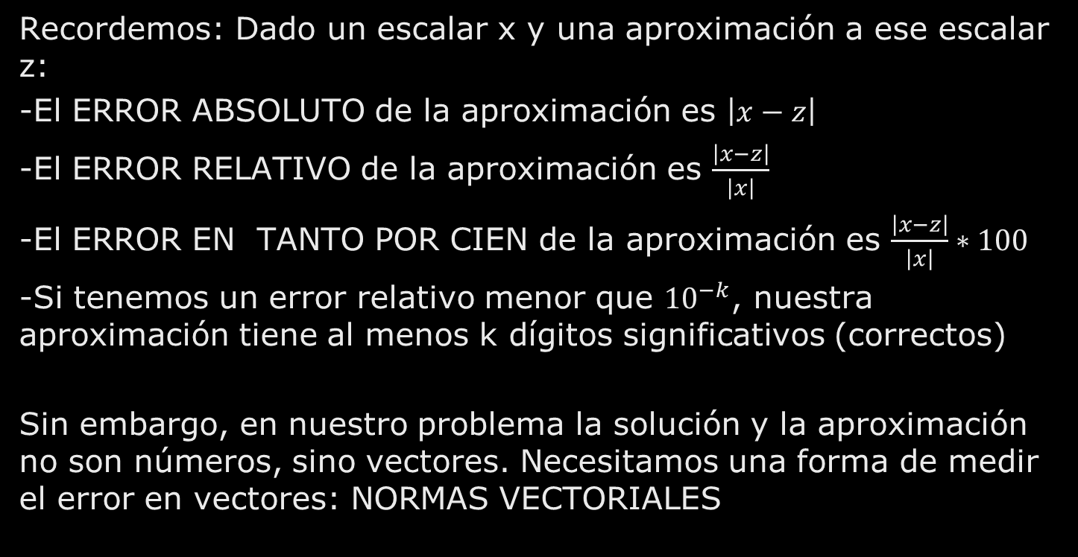
Medir Errores
Recordemos: Dado un escalar x y una aproximación a ese escalar z:
-El ERROR ABSOLUTO de la aproximación es $\left|x−z\right|$
-El ERROR RELATIVO de la aproximación es $\frac{\left|x−z\right|}{\left|x\right|}$
-El ERROR EN TANTO POR CIEN de la aproximación es $\frac{\left|x−z\right|}{\left|x\right|}∗100$
-Si tenemos un error relativo menor que ${10}^{−k}$, nuestra aproximación tiene al menos k dígitos significativos (correctos)
Sin embargo, en nuestro problema la solución y la aproximación no son números, sino vectores. Necesitamos una forma de medir el error en vectores: NORMAS VECTORIALES

Slide 7
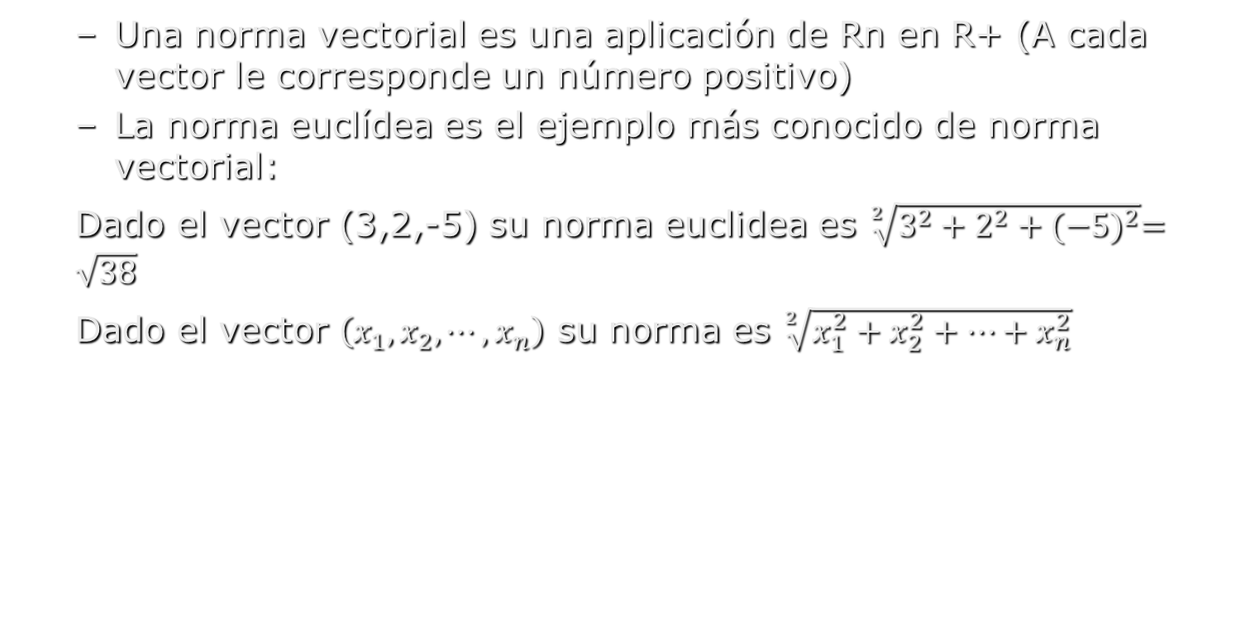

Normas Vectoriales
$f:ℝ^{n}→ℝ$ es una norma vectorial si:
$f\left(x\right)≥0,y f\left(x\right)=0 ↔x=0$
$f\left(x+y\right)≤f\left(x\right)+f\left(y\right), ∀ x,y∈ℝ^{n}$
$f\left(αx\right)=\left|α\right|f\left(x\right), ∀α∈ℝ,$ $∀x∈ℝ^{n}$

Slide 8
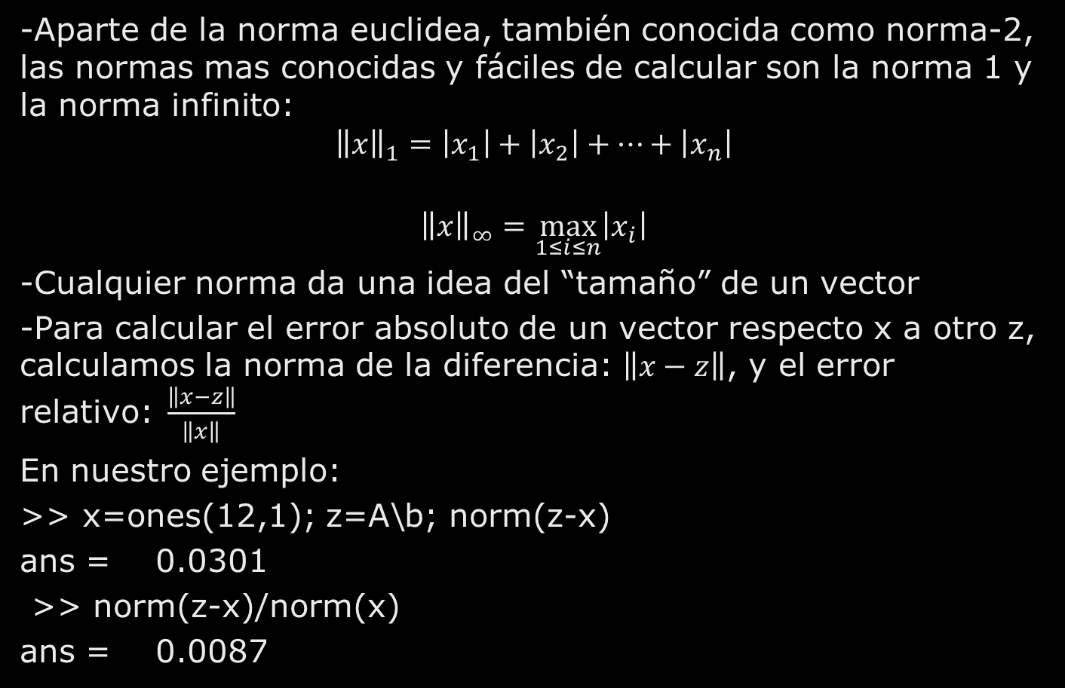
Normas Vectoriales
-Aparte de la norma euclidea, también conocida como norma-2, las normas mas conocidas y fáciles de calcular son la norma 1 y la norma infinito:
$${\left\|x\right\|}_{1}=\left|x_{1}\right|+\left|x_{2}\right|+⋯+\left|x_{n}\right|$$
$${\left\|x\right\|}_{∞}=\max_{1≤i≤n}\left|x_{i}\right|$$
-Cualquier norma da una idea del “tamaño” de un vector
-Para calcular el error absoluto de un vector respecto x a otro z, calculamos la norma de la diferencia: $\left\|x−z\right\|$, y el error relativo:$\frac{\left\|x−z\right\|}{\left\|x\right\|}$
En nuestro ejemplo:
>> x=ones(12,1); z=A\b; norm(z-x)
ans = 0.0301
>> norm(z-x)/norm(x)
ans = 0.0087

Slide 9
Análisis del error
El error obtenido es aproximadamente un 0.3%. ¿esto es bueno o malo? Se pueden resolver sistemas con mayor precisión?
Probemos con una matriz aleatoria
>> A=rand(12); b=A*ones(12,1); z=A\b;
>> norm(z-ones(12,1))/norm(ones(12,1))
ans = 3.5705e-15
Mucho mejor…pero no es 0. Probemos a multiplicar A por 1000 y b por 20
>> A=A*1000; b=A*ones(12,1)*20; z=A\b; norm(z-ones(12,1)*20)/norm(ones(12,1)*20)
ans = 2.9026e-15 (prácticamente igual)

Slide 10
Análisis del error
Casi igual al de antes; Si lo intentamos para cualquier sistema, no podremos bajar de 10^(-16).
Para un tipo de datos dado, existe un límite en la precisión que podemos alcanzar; viene dado por el “epsilon” de la máquina;
>> help eps
eps Spacing of floating point numbers.
D = eps(X), is the positive distance from ABS(X) to the next larger in
magnitude floating point number of the same precision as X.
X may be either double precision or single precision.
For all X, eps(X) is equal to eps(ABS(X)).
eps, with no arguments, is the distance from 1.0 to the next larger double
precision number, that is eps with no arguments returns 2^(-52).

Slide 11
Análisis del error
>> eps //doble precisión
ans = 2.2204e-16
>> eps(single(1)) //simple precisión
ans = 1.1921e-07
En Doble precisión cada número se guarda con 52 dígitos binarios ~16 dígitos decimales. Lógicamente, no se puede (salvo accidente) obtener una precisión relativa mayor que 10^(-16).
En nuestro ejemplo de la matriz de Hilbert, el error relativo es 3* 10^-3, menor que 10^-2. Tenemos dos dígitos correctos.

Slide 12
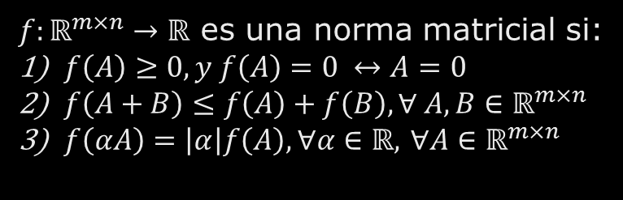
Normas Matriciales
Con frecuencia, el resultado de nuestros cálculos serán matrices.
Por ejemplo, la descomposición LU de una matriz A obtiene matrices L (triangular inferior) y U (triangular superior) tal que el producto de L por U es igual a A.
Para medir la precisión del cálculo, podemos multiplicar L por U y compararlo con A; Para hacer esta comparación necesitamos normas matriciales
$f:ℝ^{m×n}→ℝ$ es una norma matricial si:
$f\left(A\right)≥0,y f\left(A\right)=0 ↔A=0$
$f\left(A+B\right)≤f\left(A\right)+f\left(B\right), ∀ A,B∈ℝ^{m×n}$
$f\left(αA\right)=\left|α\right|f\left(A\right), ∀α∈ℝ,$ $∀A∈ℝ^{m×n}$

Slide 13

Normas Matriciales
Norma de Frobenius:
$${\left\|A\right\|}_{F}={\left(\sum_{i=1}^{m}{\sum_{j=1}^{n}{a_{i,j}^{2}}}\right)}^{\frac{1}{2}}$$
Error de descomposición LU de matriz de hilbert:
>> A=rand(12);[L,U]=lu(A);norm(L*U-A)

Slide 14
Conclusiones
-Los cálculos en el ordenador son fiables…pero no siempre. Hay que ser precavidos, sobre todo cuando el problema es muy grande.
-Las normas vectoriales dan una idea de como de “grandes” son los números contenidos en un vector; las podemos utilizar para medir el error
-Las normas matriciales dan una idea de como de “grandes” son los números contenidos en una matriz; las podemos utilizar para medir el error
-Los números reales en precisión simple tienen aprox. 7 dígitos decimales significativos, 16 en precisión doble;

Slide 15
Optimización de algoritmos matriciales para matrices con estructura
Es muy frecuente que las matrices con las que tenemos que trabajar tengan una cierta estructura
MATRICES CON ESTRUCTURA POR “CEROS”.
-Matrices Banda
-Matrices triangulares
-Matrices diagonales, …

Slide 16
Optimización de algoritmos matriciales para matrices con estructura
Dada una matriz A ∈ ℜ^{n*m} tiene anchura de banda inferior p si
i>j+p ➔ a_{i,j}=0
Dada una matriz A ∈ ℜ^{n*m} tiene anchura de banda superior q si
j>i+q ➔ a_{i,j}=0

Slide 17
Optimización de algoritmos matriciales para matrices con estructura
Si la estructura de la matriz es conocida, a menudo los algoritmos se pueden optimizar mucho con muy poco esfuerzo:
Optimización del producto de dos matrices triangulares inferiores
=
*

Slide 18
Optimización de algoritmos matriciales para matrices con estructura
Partimos del algoritmo para producto de matrices generales:
C=0
For i=1:n
For j=1:n
For k=1:n
C(i,j)=C(i,j)+A(i,k)*B(k,j)
End
End
End
¿Cómo se optimiza?
Teniendo en cuenta estos dos detalles:
1) El producto de dos matrices triangulares inferiores es triangular inferior
2) El elemento (i,j) de C se obtiene como un producto escalar “reducido”.

Slide 19
Optimización de algoritmos matriciales para matrices con estructura
Cálculo de C(i,j): i>=j por ser triangular inferior
C(i,j)=A(i,1)*B(1,j)+A(i,2)*B(2,j)+…+A(i,j)*B(j,j)+…
+ …+A(i,i)*B(i,j)+A(i,i+1)*B(i+1,j)+…+A(i,n)*B(n,i)
A
B
Columna j
0
0
.
x
x
x
x
x
x
Fila i
x x x … x 0 0 0 0

Slide 20
Optimización de algoritmos matriciales para matrices con estructura
Cálculo de C(i,j): i>=j por ser triangular inferior
C(i,j)=A(i,1)*B(1,j)+A(i,2)*B(2,j)+…+A(i,j)*B(j,j)+…
+ …+A(i,i)*B(i,j)+ A(i,i+1)*B(i+1,j)+…+A(i,n)*B(n,i)
A
Primeros elementos
de columna de B son ceros
B
Columna j
0
0
.
x
x
x
x
x
x
Fila i
x x x … x 0 0 0 0

Slide 21
Optimización de algoritmos matriciales para matrices con estructura
Cálculo de C(i,j): i>=j por ser triangular inferior
C(i,j)=A(i,1)*B(1,j)+A(i,2)*B(2,j)+…+A(i,j)*B(j,j)+…
+ …+A(i,i)*B(i,j)+ A(i,i+1)*B(i+1,j)+…+A(i,n)*B(n,i)
A
últimos elementos
de fila de A son ceros
B
Columna j
0
0
.
x
x
x
x
x
x
Fila i
x x x … x 0 0 … 0

Slide 22
Optimización de algoritmos matriciales para matrices con estructura
Algoritmo resultante
cambios
C=0
For i=1:n
For j=1:i
For k=j:i
C(i,j)=C(i,j)+A(i,k)*B(k,j)
End
End
End
Coste: n³/3

Slide 23
Optimización de algoritmos matriciales para matrices con estructura
Consideremos el producto de matriz por vector:
for i=1:m
for j=1:n
y_{i}=y_{i}+A_{i,j}*x_{j}
end
end
Supongamos que la matriz A es banda, con ancho de banda p (tanto
inferior como superior) . Como podemos optimizar este algoritmo?

Slide 24
Optimización de algoritmos matriciales para matrices con estructura
Y(i)=A(i,1)*x(1)+A(i,2)*x(2)+..+A(i-p,i)*x(i-p)+…+A(i,i)*x(i)+….+
A(i+p,i)+….A(i,n)*x(n)
i+p
i
=
i-p

Slide 25
Optimización de algoritmos matriciales para matrices con estructura
Solución:
for i=1:m
for j=max(1,i-p):min(n,i+p)
y_{i}=y_{i}+A_{i,j}*x_{j}
end
end

